Slide 1
2018-2019 учебный год
Средняя группа 4-5 лет №1 (39 воспитанников)
Стряпчих Светлана Викторовна
воспитатель группы№1:
МБДОУ «Детский сад общеразвивающего
вида № 144».
Город Воронеж. Коминтерновский район.
Notes:
1

Slide 2
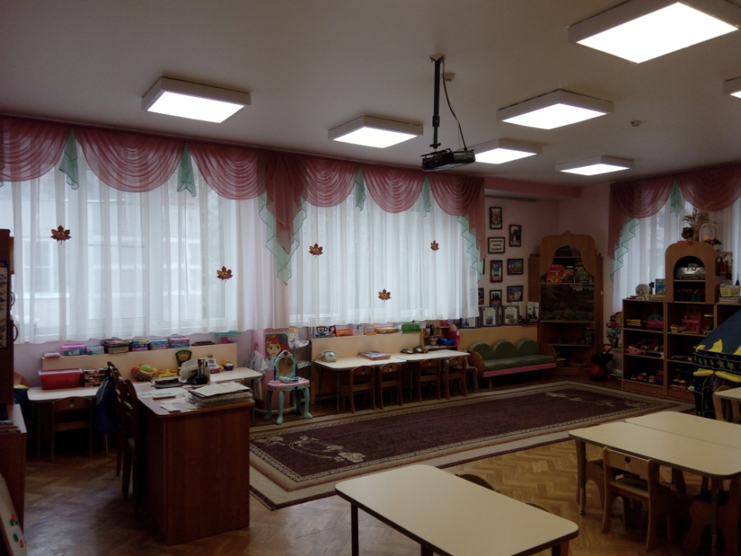
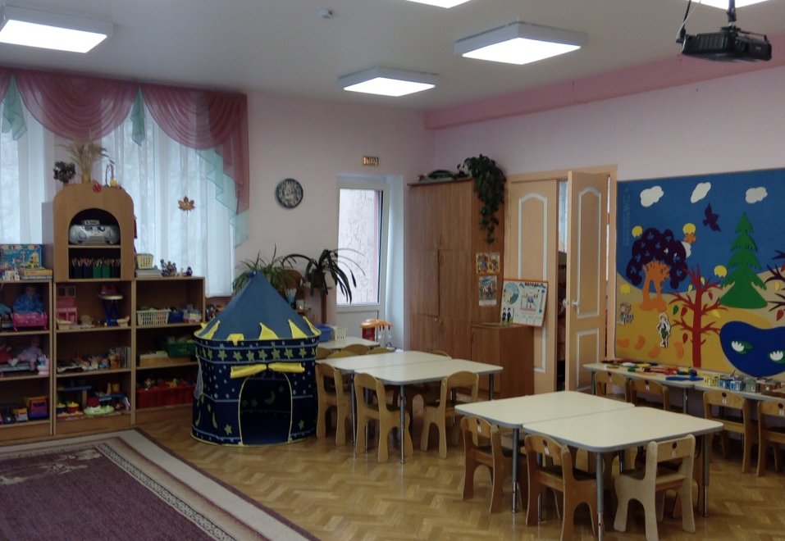
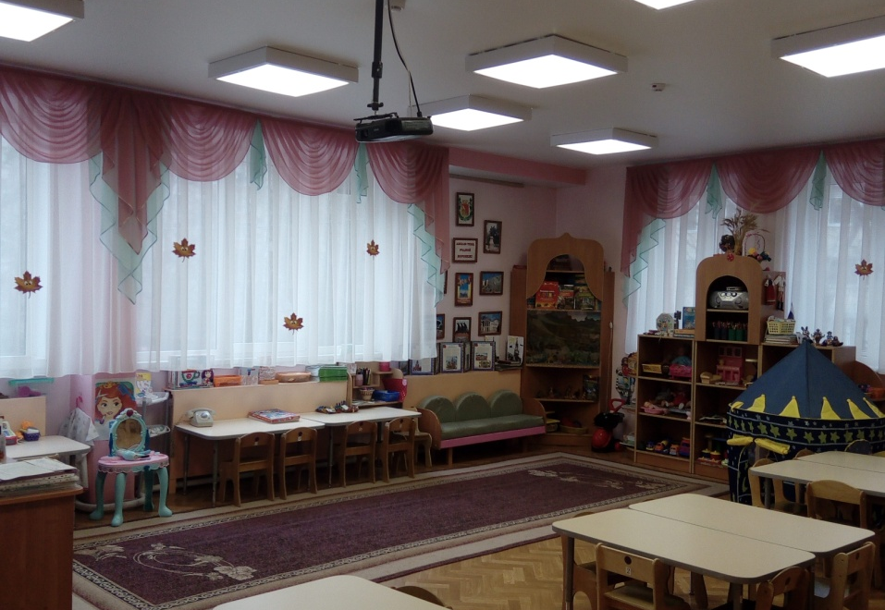
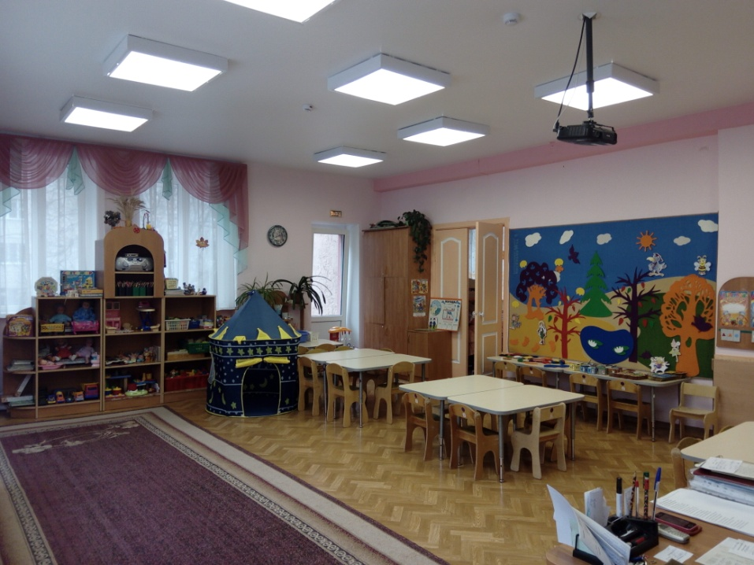
Групповое помещение
Образовательная тема «ПРЕДМЕТЫ ОКРУЖАЮЩИЕ НАС»
Помещение используется как игровая комната, включает в себя «Рабочий сектор», «Активный сектор», «Спокойный сектор». Модули частично обеспечивают познавательную, исследовательскую и творческую активность всех воспитанников.
В помещении достаточно пространства , чтобы дети и взрослые могли свободно передвигаться.
Хорошая вентиляция через окна (можно при необходимости открыть и закрыть с помощью ключа). Достаточное поступление солнечного освещения, интенсивность которого можно регулировать с помощью штор.
Верхняя левая точка
Верхняя правая точка
Вход в группу, нижняя левая точка
Нижняя правая точка
Notes:
2

Slide 3
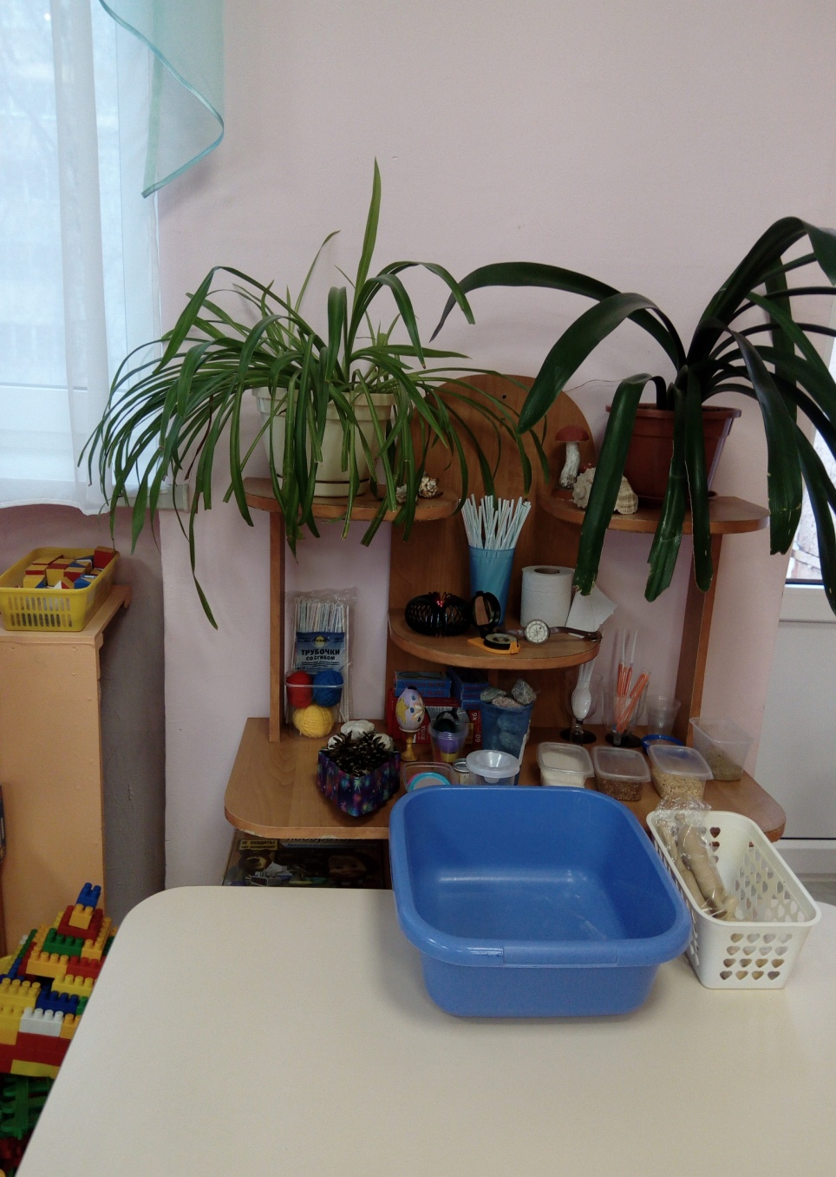
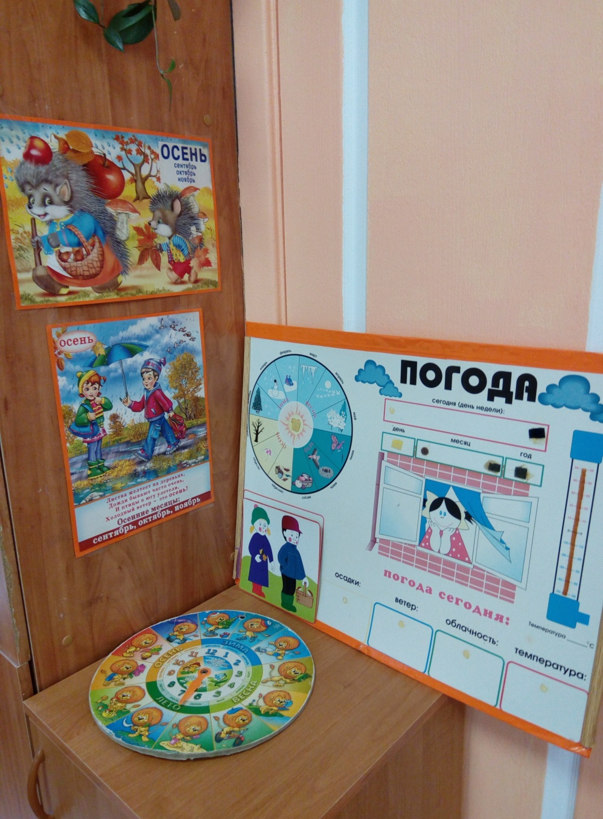
1. РАБОЧИЙ СЕКТОР
Центр «Живая и неживая природа»
Познавательно-исследовательская деятельность»
Календарь погоды.
Notes:
3

Slide 4
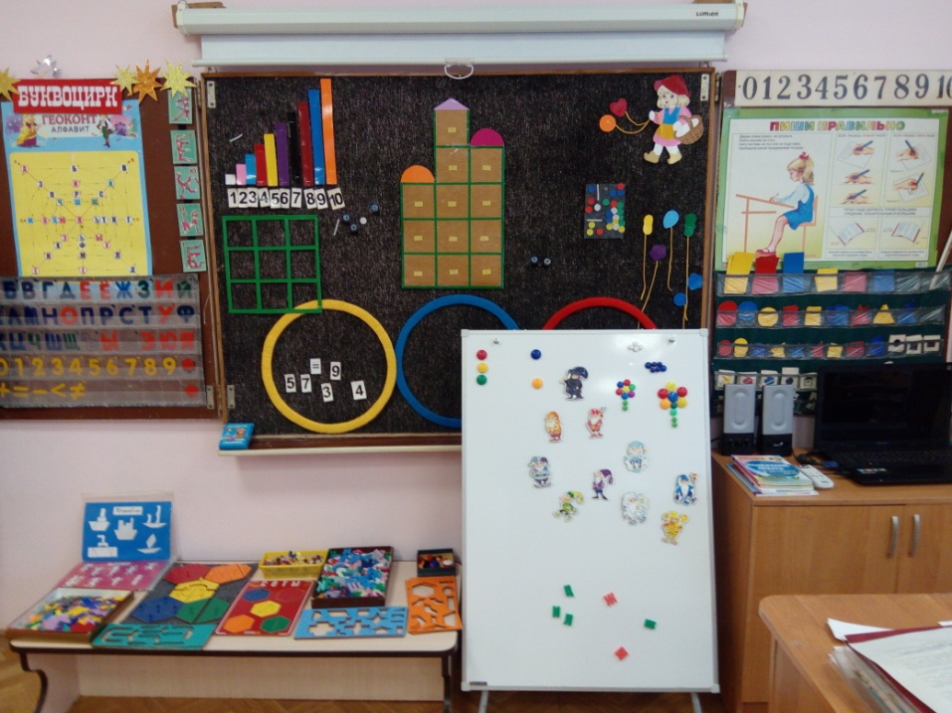
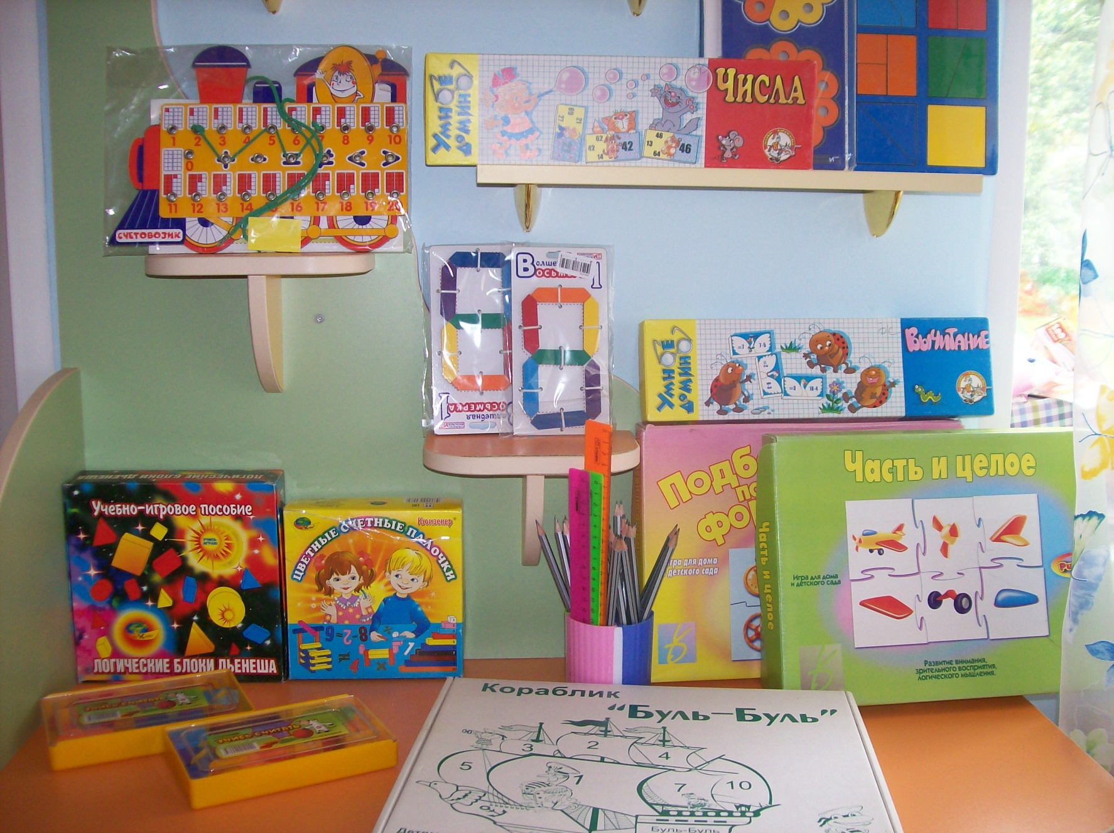
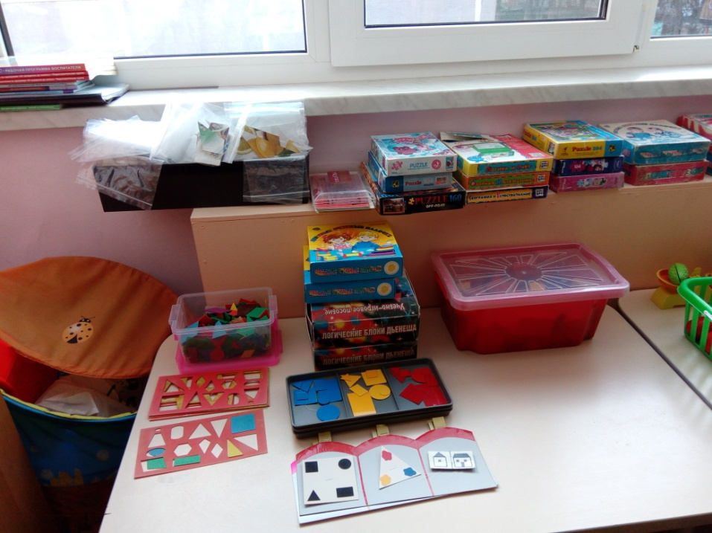
Рабочий сектор
Центр «МАТЕМАТИЧЕСКОЕ РАЗВИТИЕ»

Slide 5
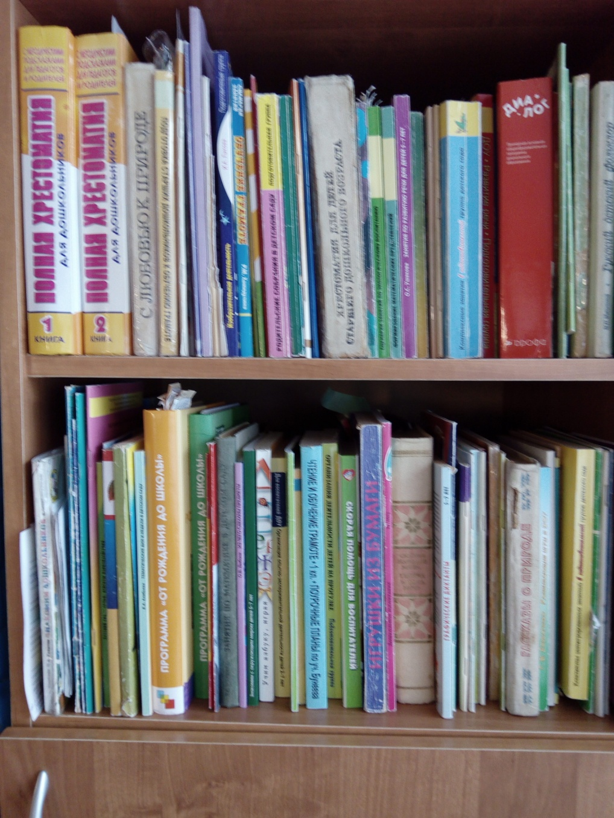
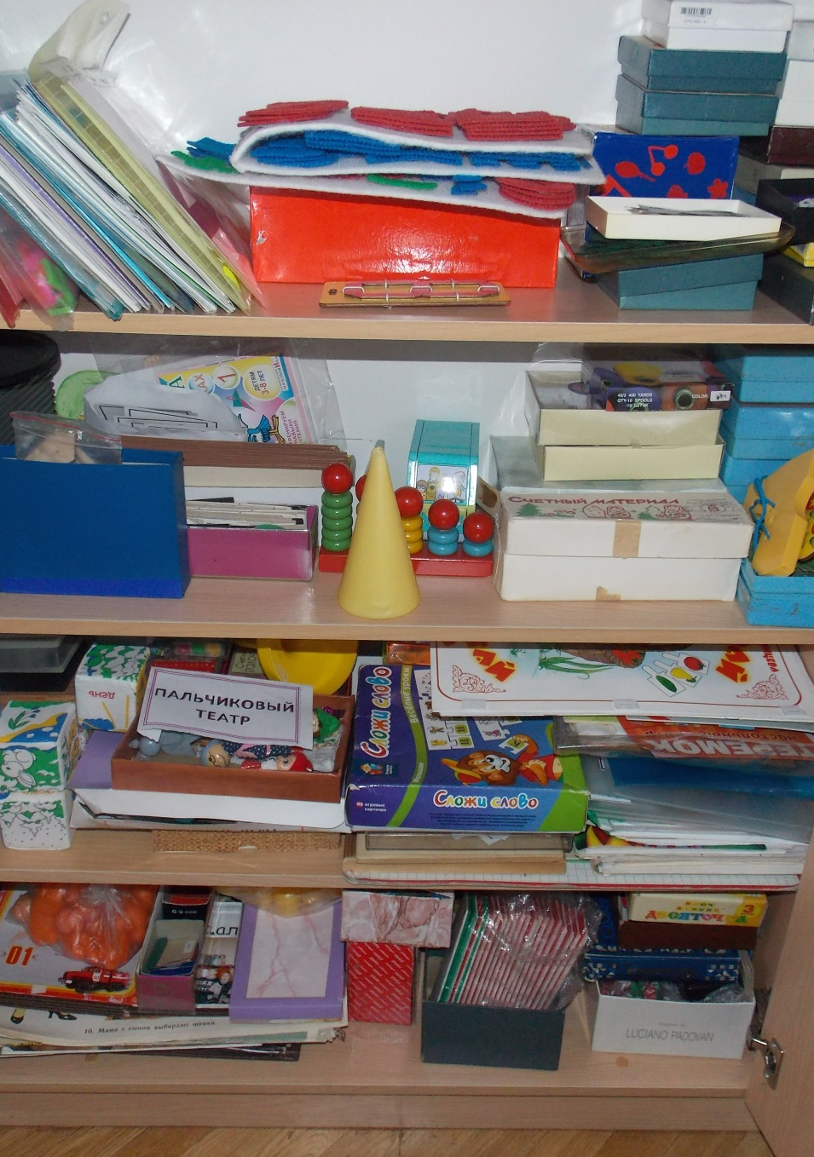
1. РАБОЧИЙ СЕКТОР
Notes:
5

Slide 6
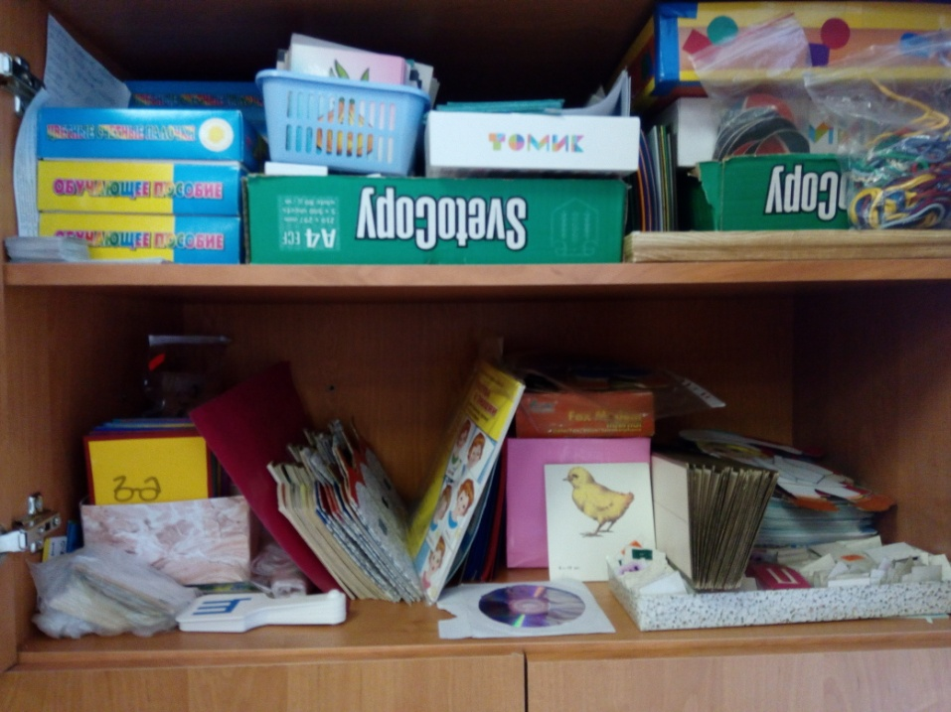
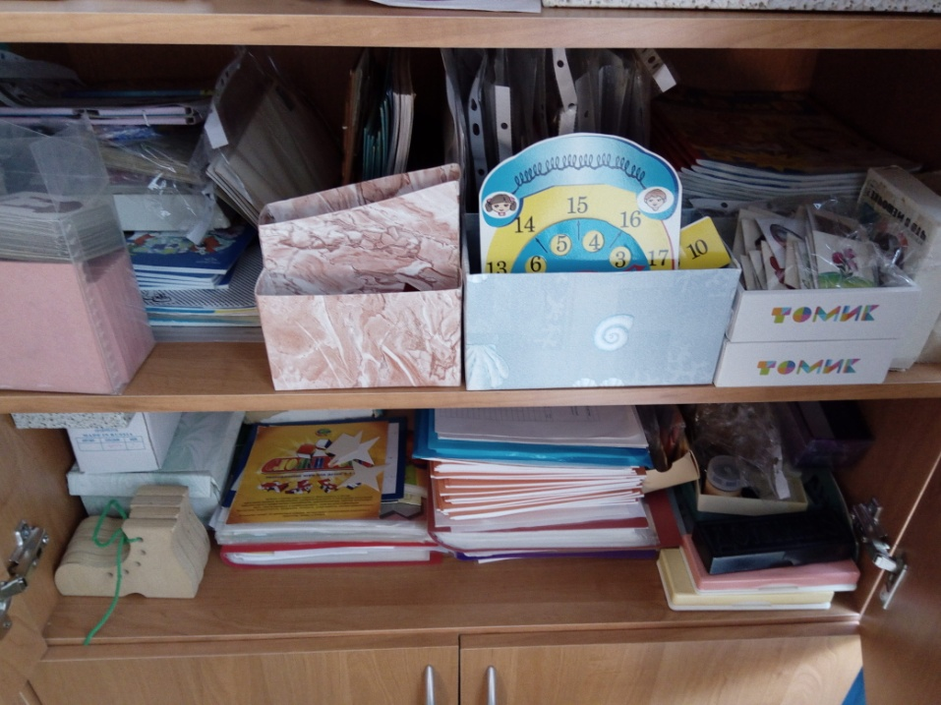
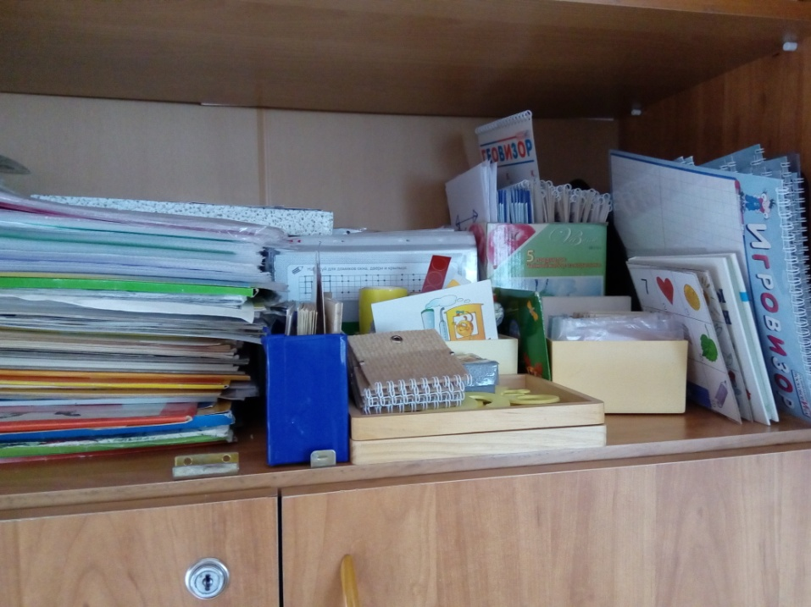
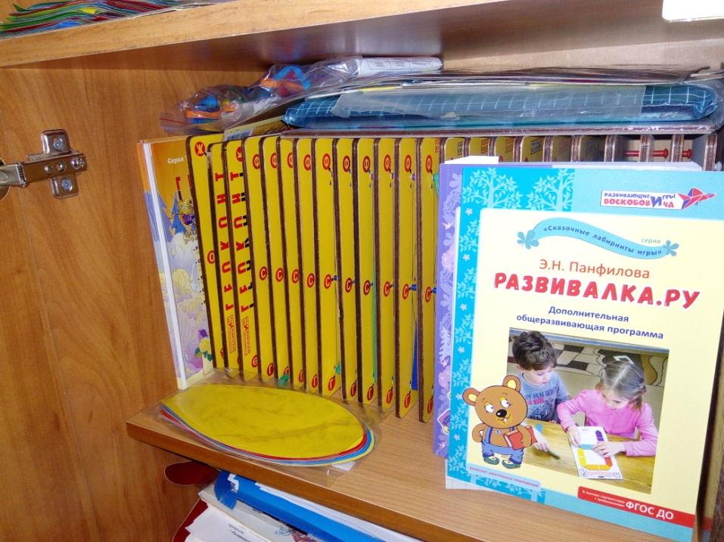
Хранение раздаточного материала для проведения организованной образовательной деятельности.
Геоконты, игровизоры, геовизоры на каждого ребенка.
Много пособий сделанных своими руками.

Slide 7
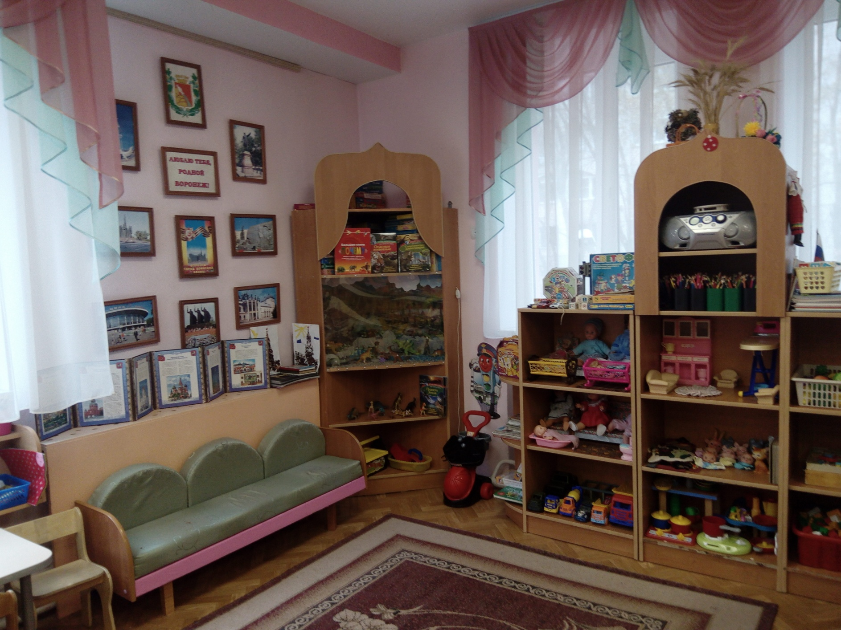
2. АКТИВНЫЙ СЕКТОР
Notes:
7

Slide 8
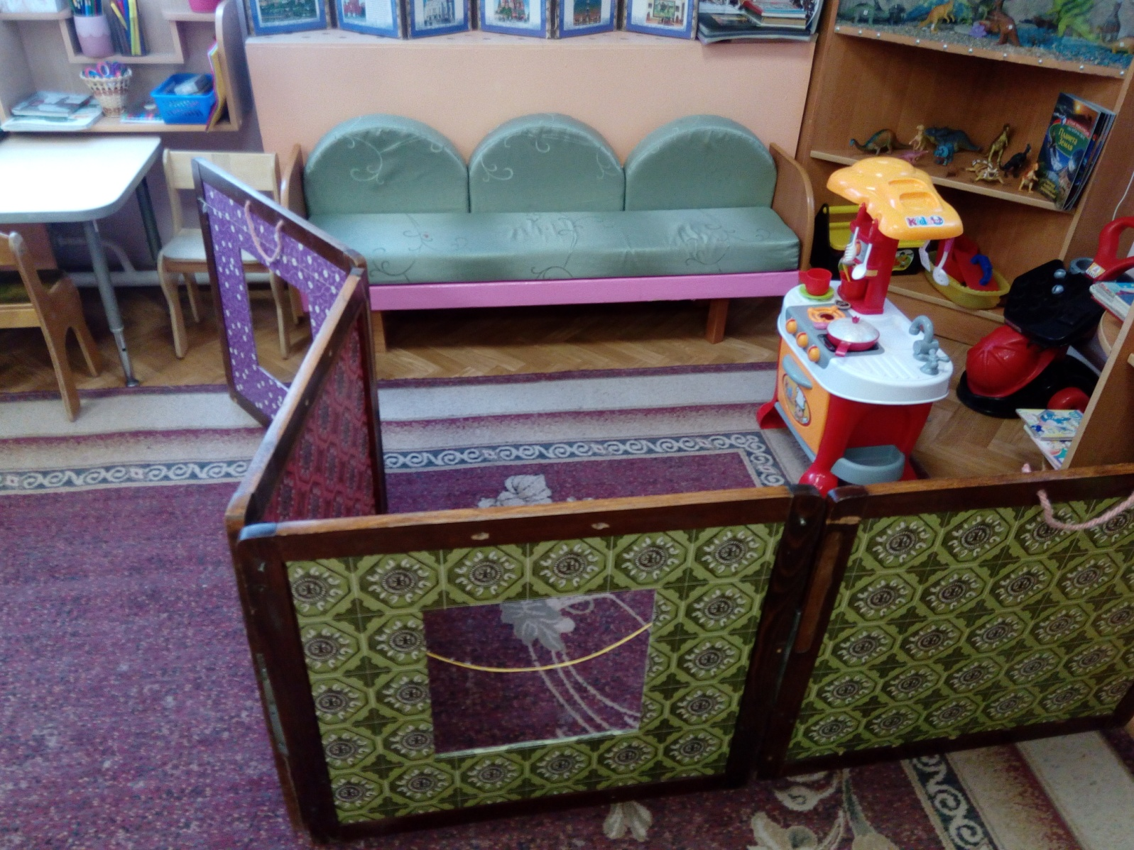
2. АКТИВНЫЙ СЕКТОР
Ширма позволяет
трансформировать помещение группы .
Например в кухню.
Notes:
8

Slide 9
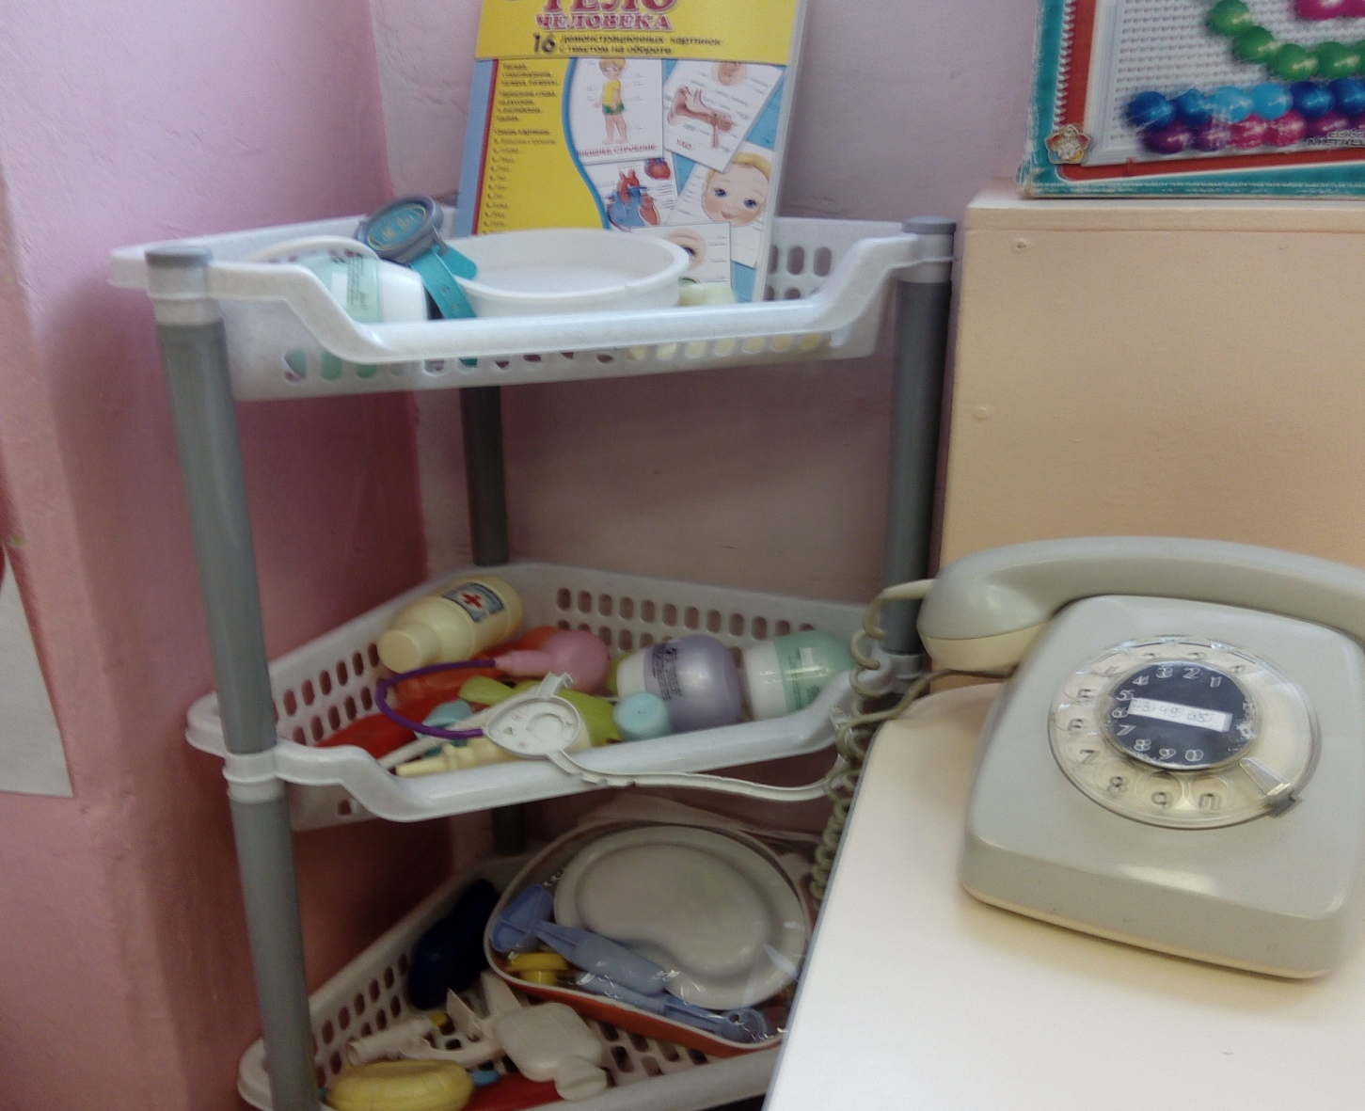
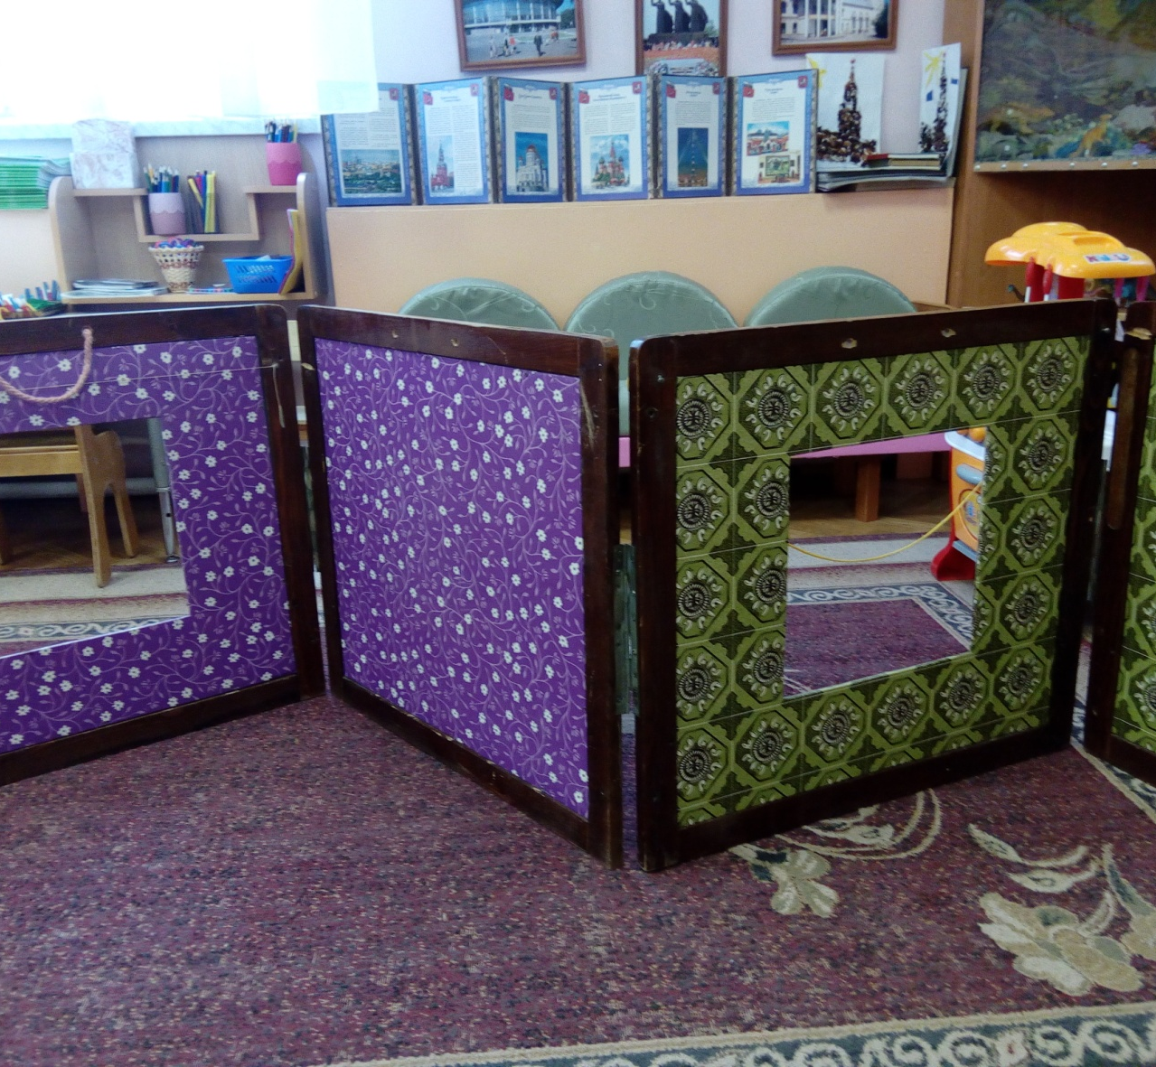
2. АКТИВНЫЙ СЕКТОР
Поликлиника.
Трансформация среды.
Notes:
9

Slide 10
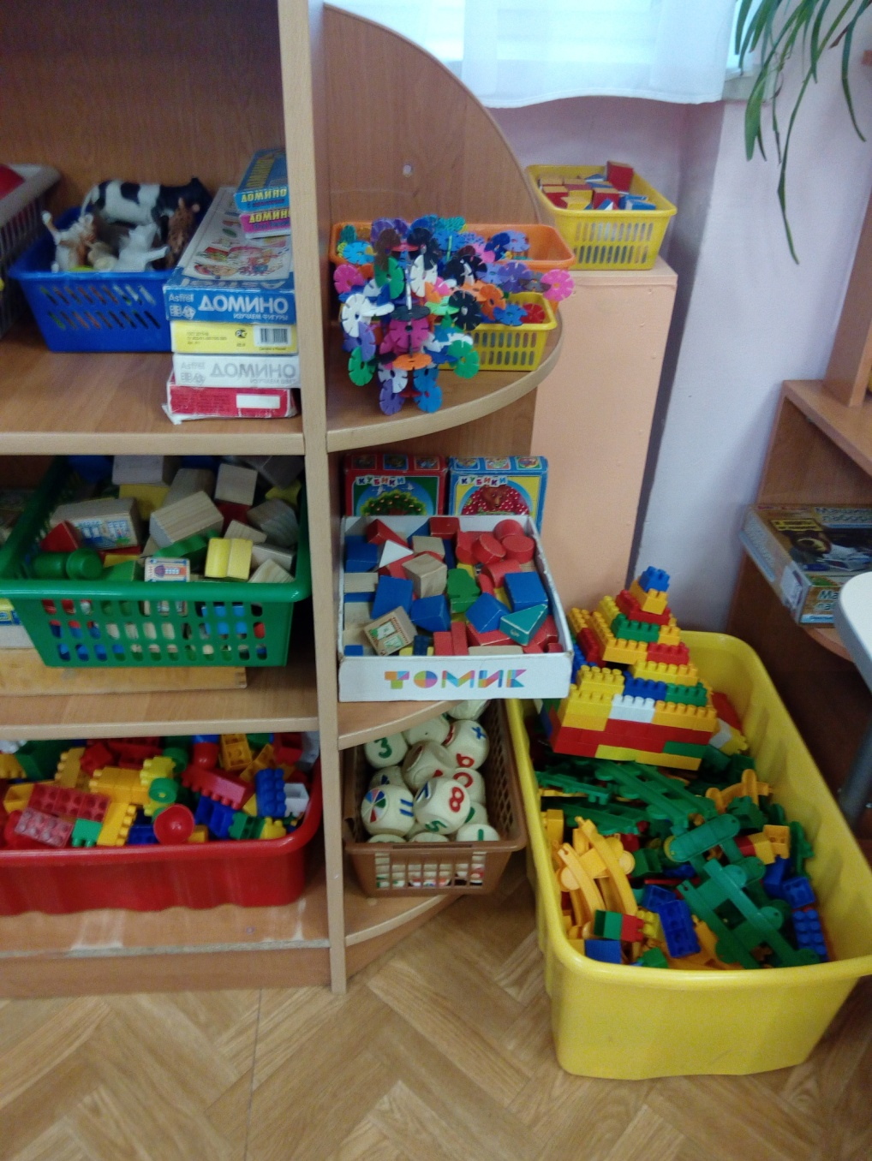
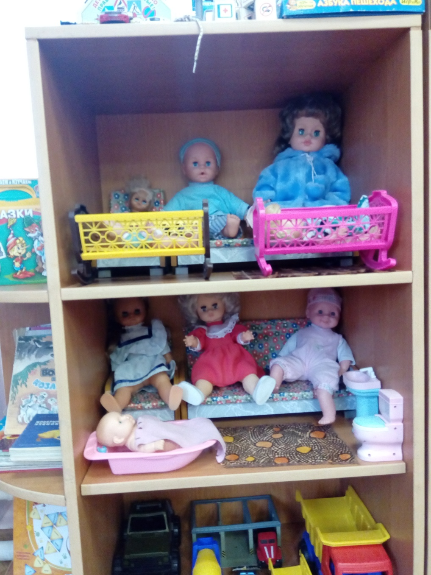
2. АКТИВНЫЙ СЕКТОР
Центр конструирования.
Центр семья.
Notes:
10

Slide 11
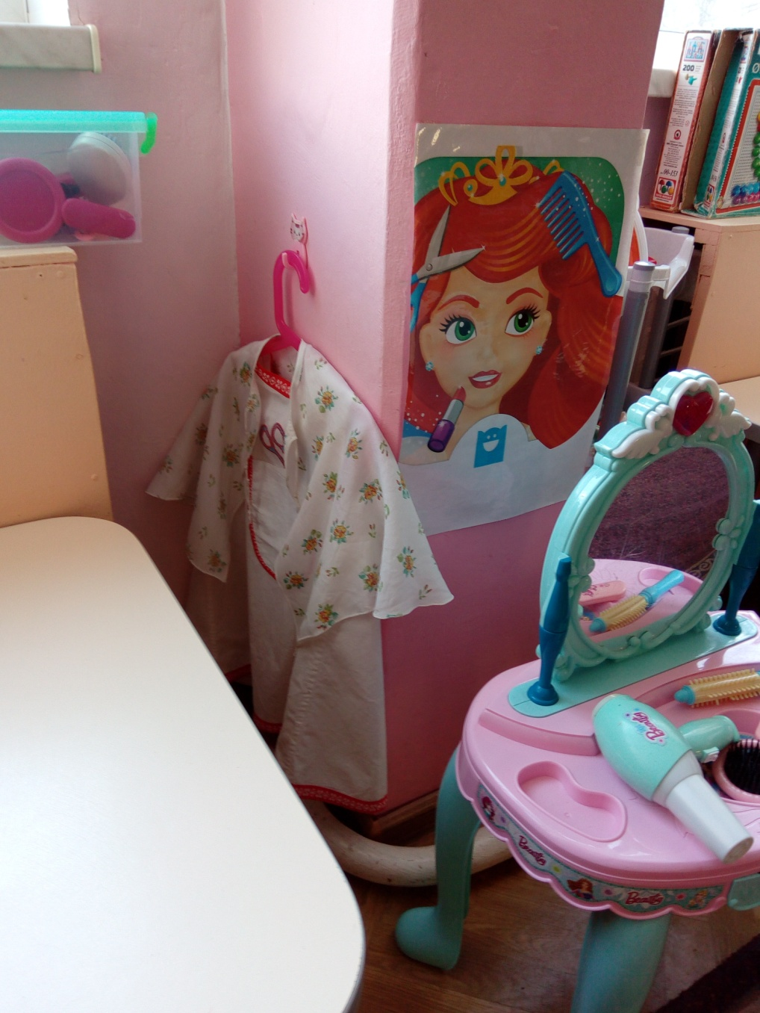
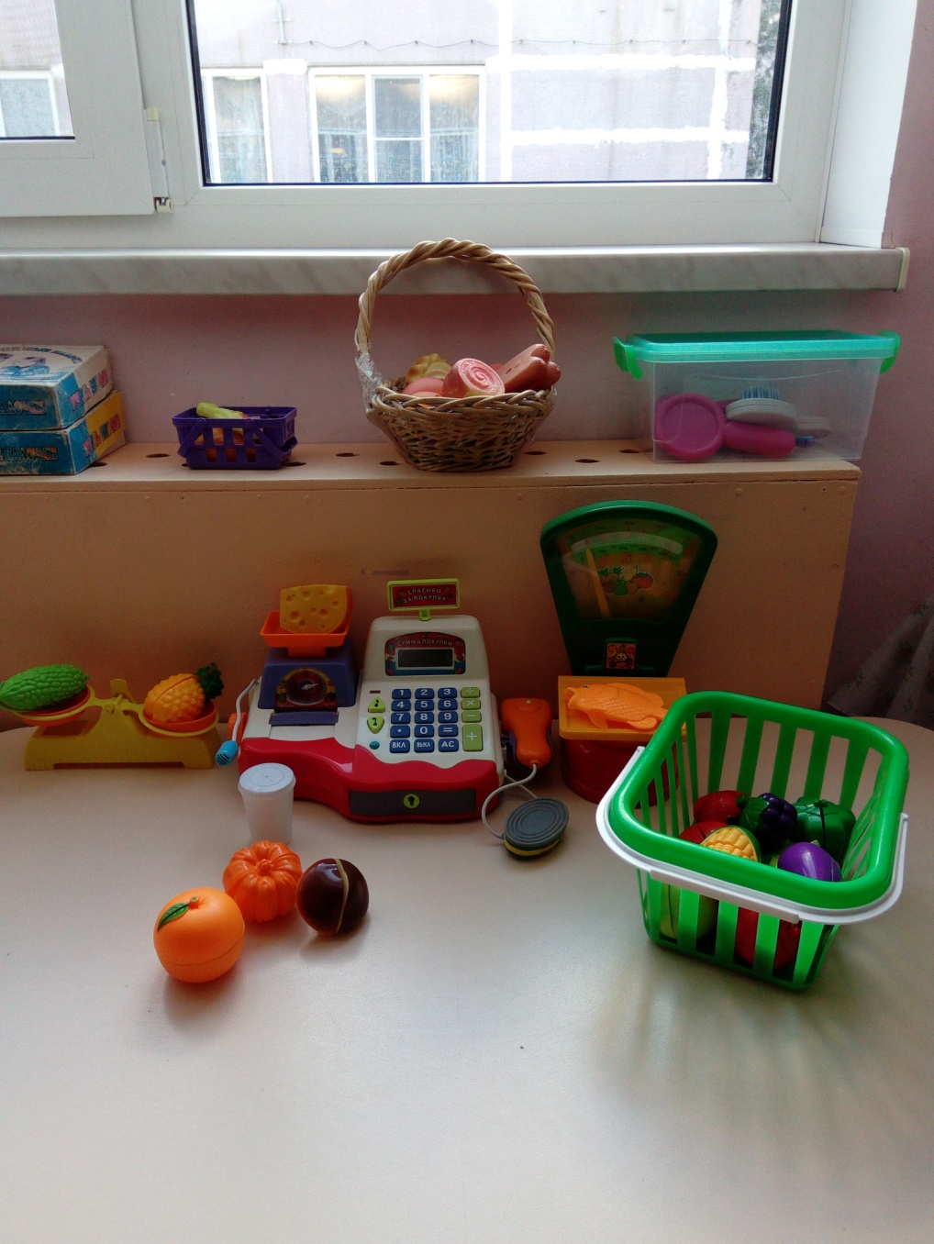
2. АКТИВНЫЙ СЕКТОР
Салон красоты.
Торговый Центр.
Notes:
11

Slide 12
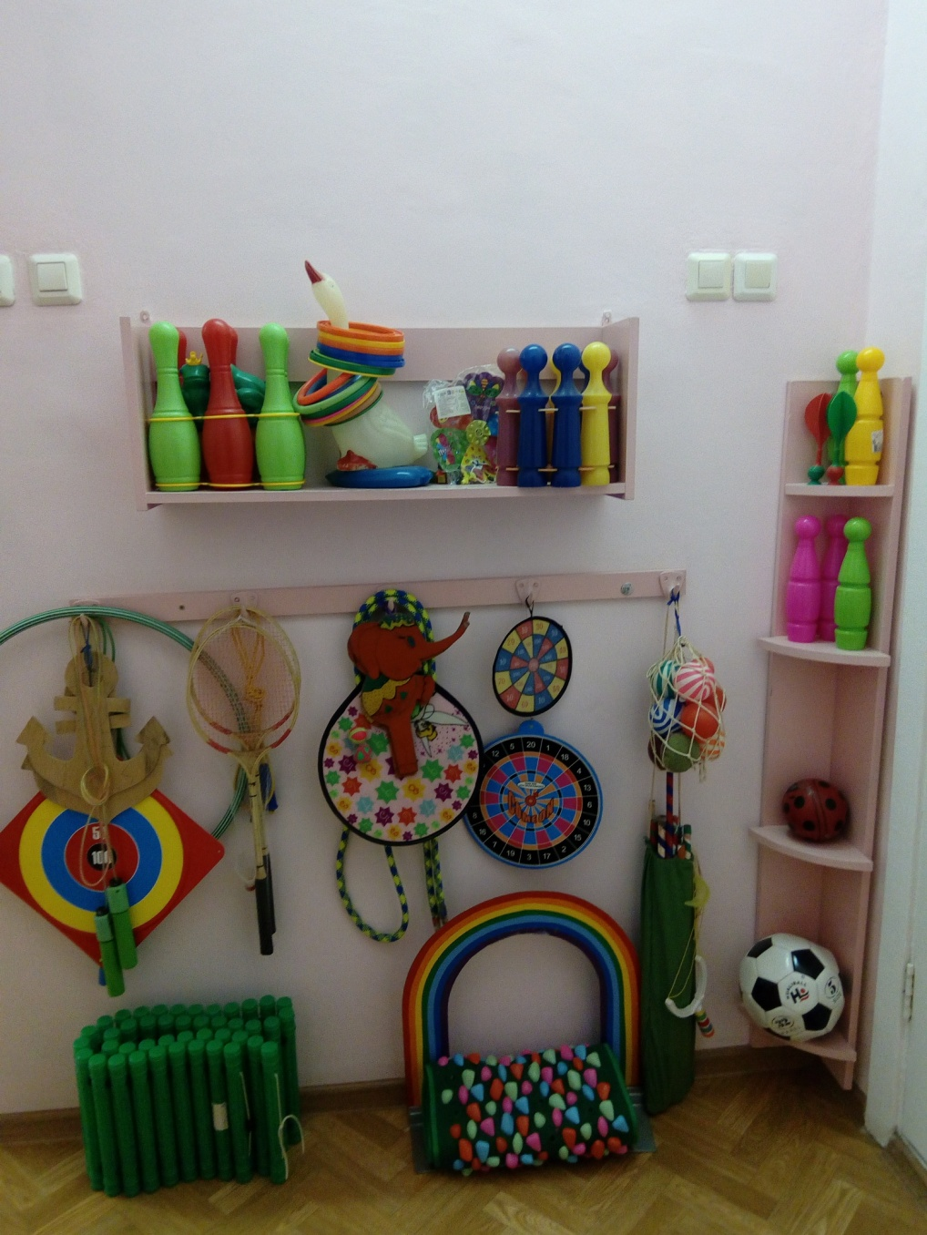
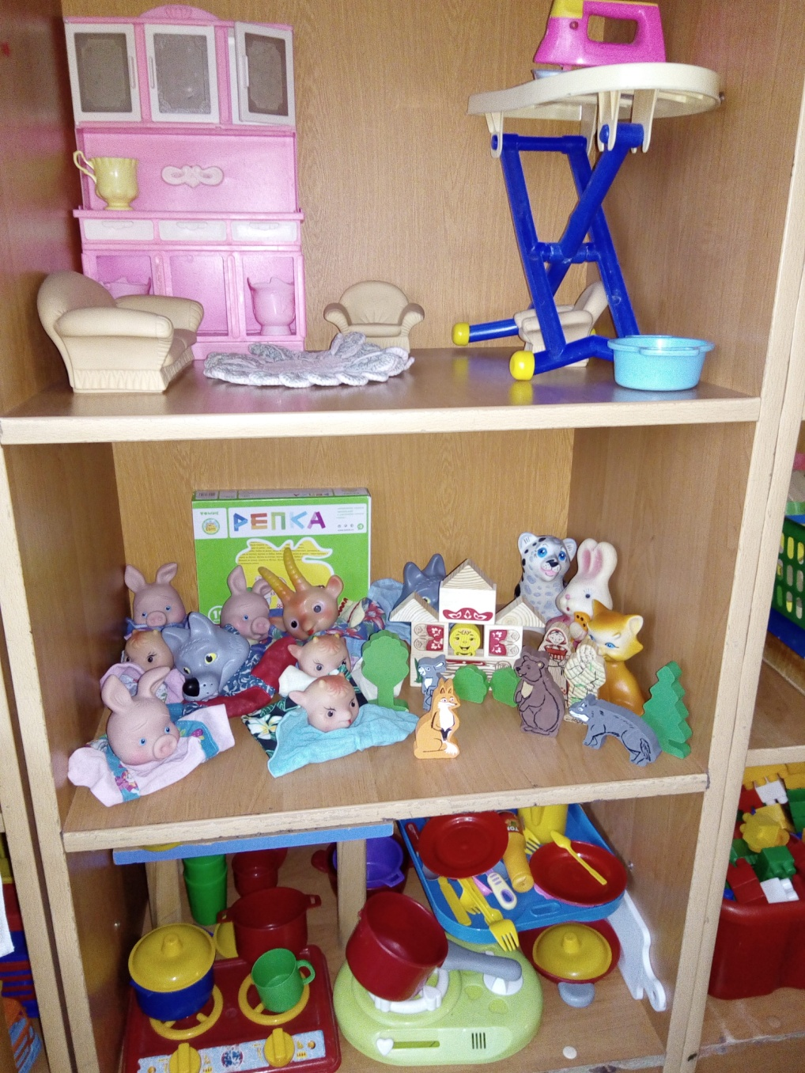
2. АКТИВНЫЙ СЕКТОР
Физкультура и спорт.
Активный сектор
Notes:
12

Slide 13
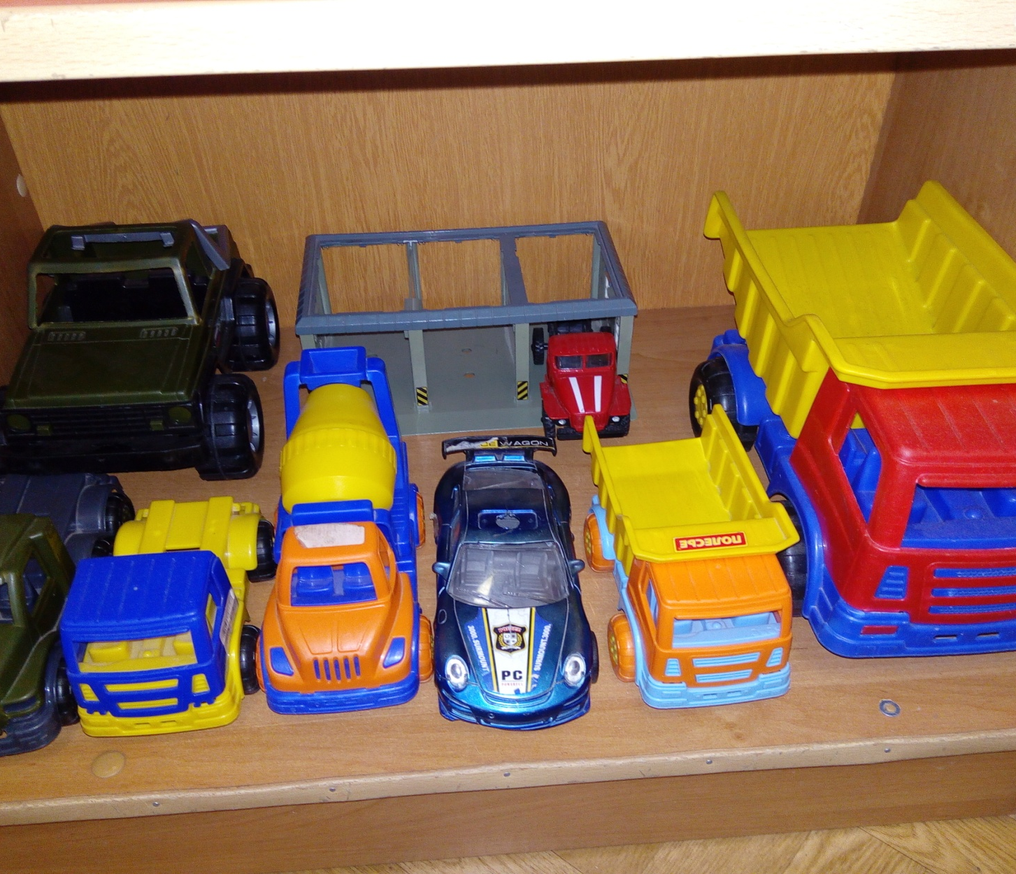
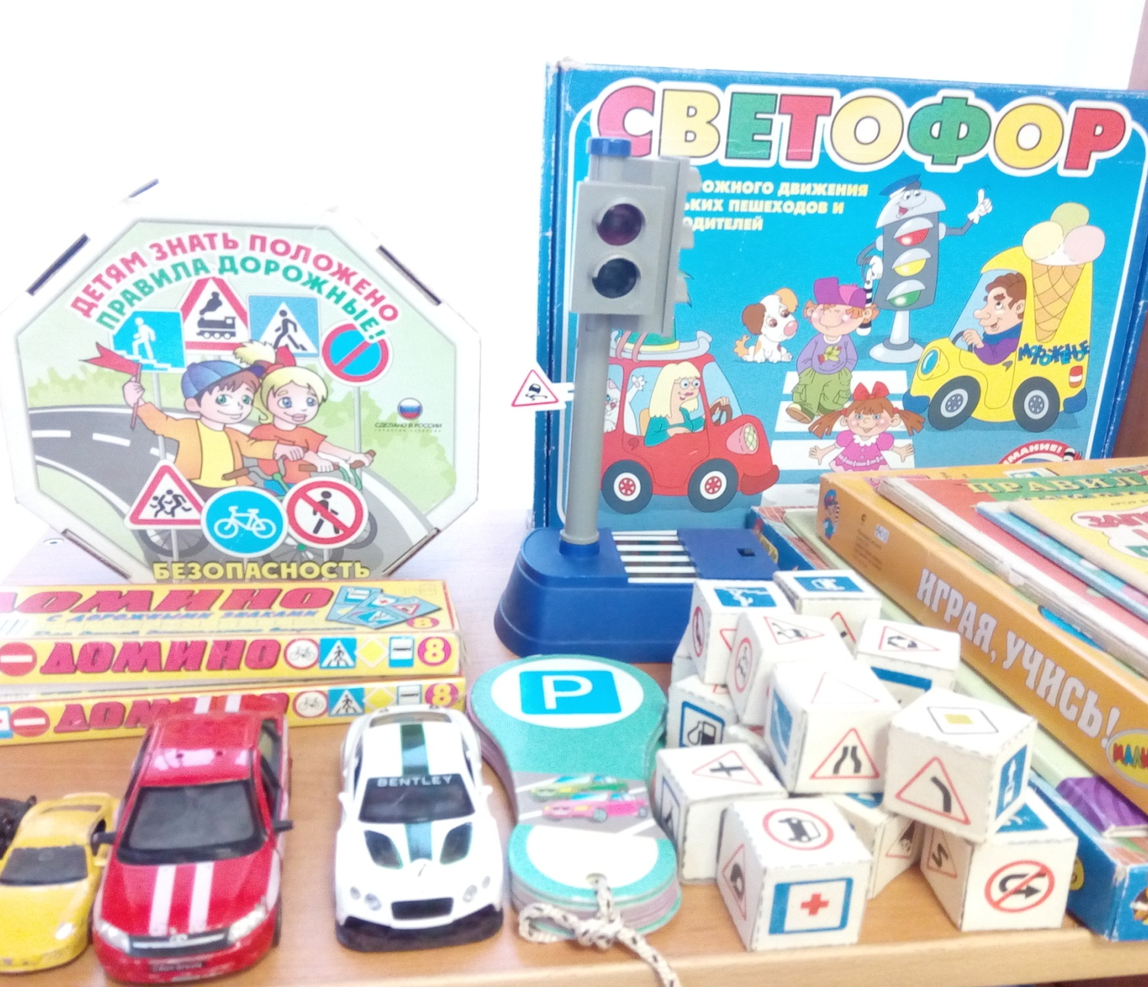
2. АКТИВНЫЙ СЕКТОР
Парковка.
Учим правила дорожного движения.
Notes:
13

Slide 14
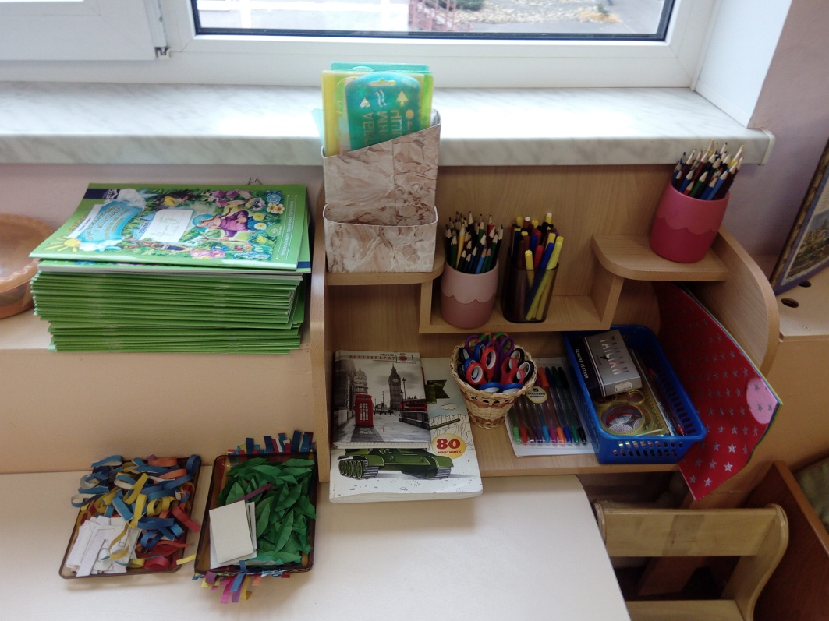
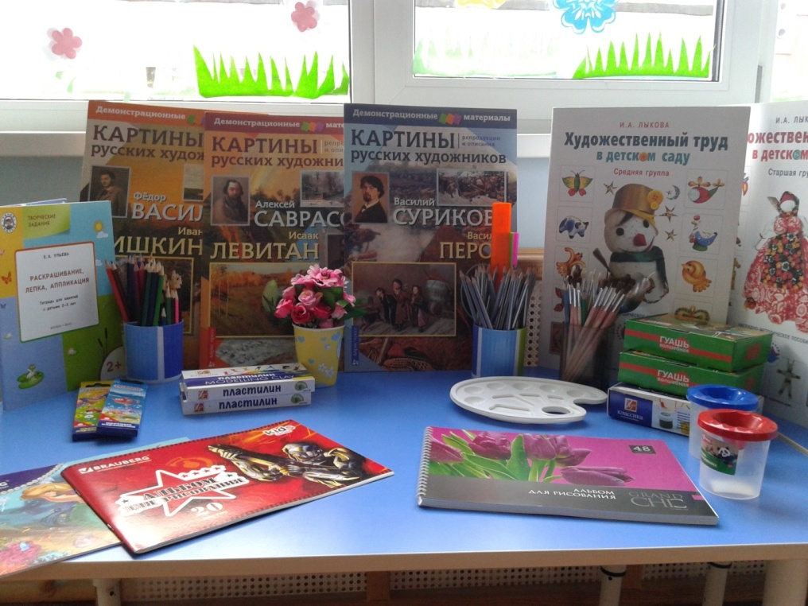
Спокойный сектор. «Творческая мастерская».

Slide 15
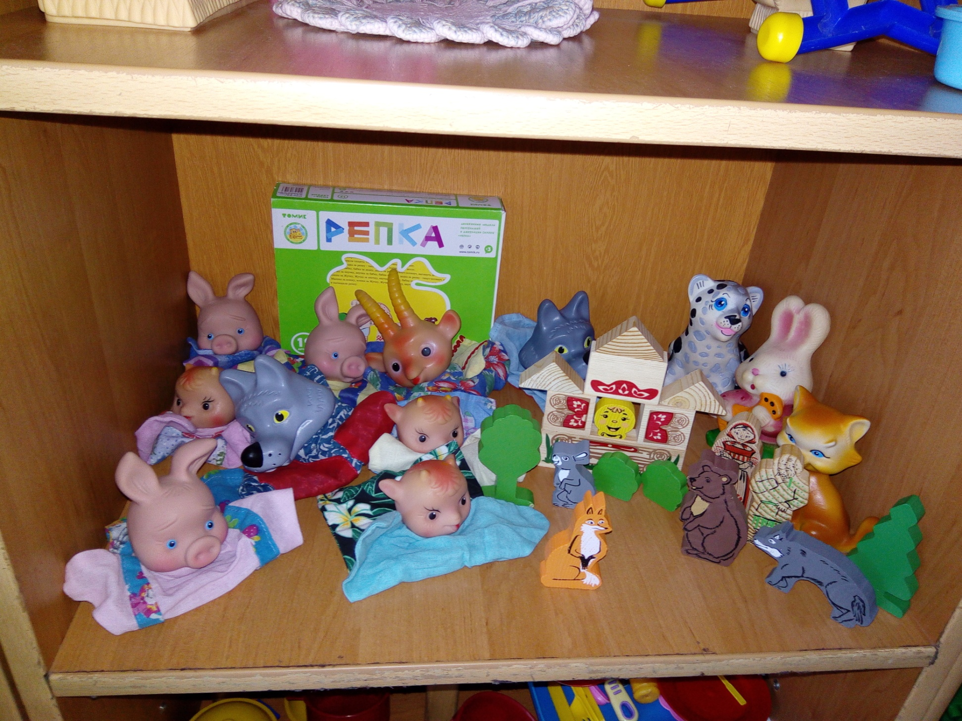
Мы артисты.
Развитие творческих способностей воспитанников, придумывание своих сказок Показ сказок малышам.

Slide 16
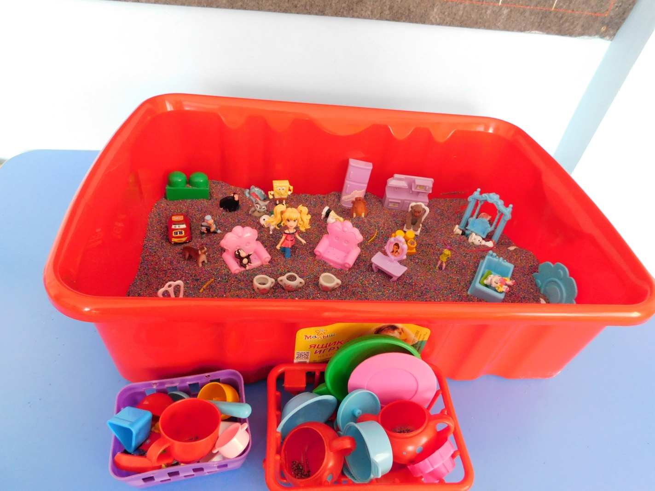
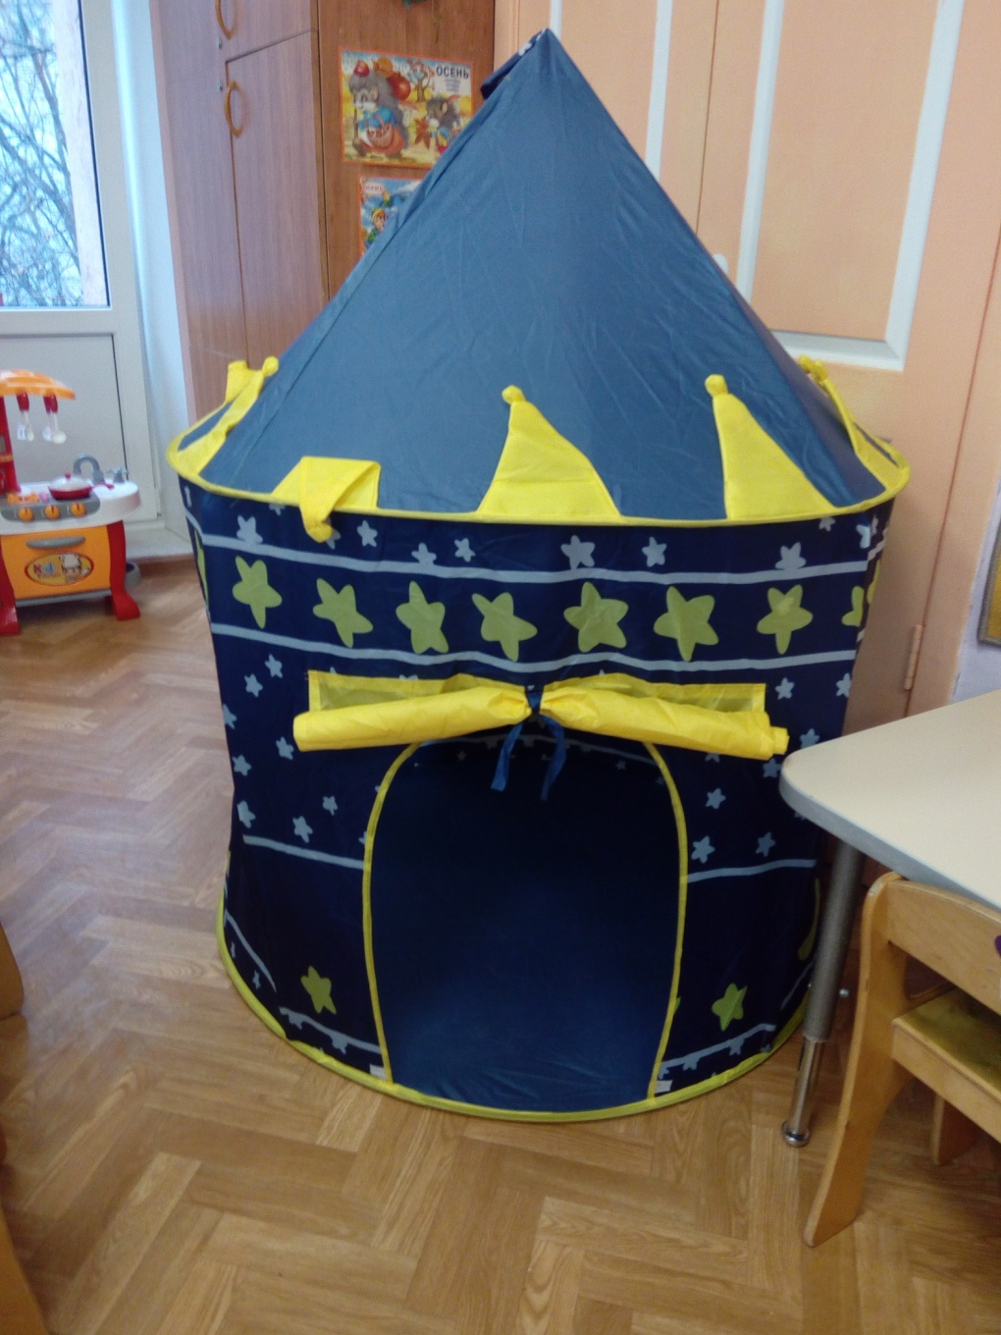
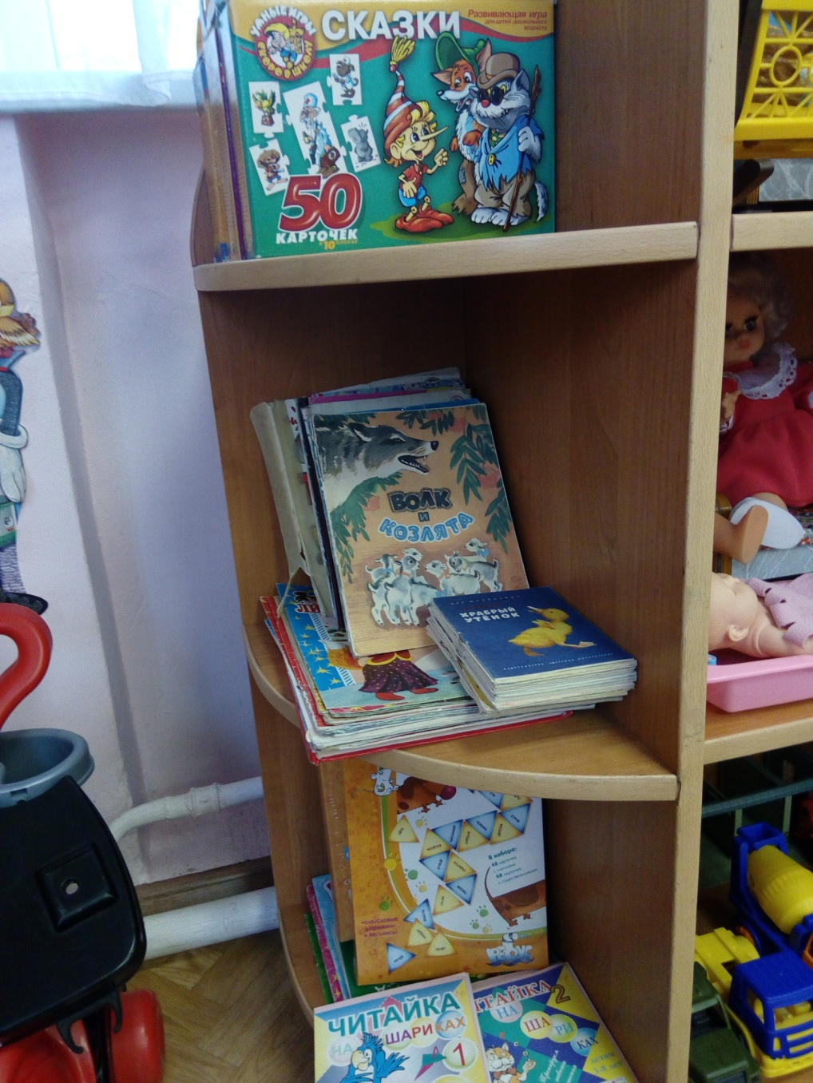
СПОКОЙНЫЙ СЕКТОР
Речевое развитие .
Уголок уединения.
Notes:
16

Slide 17
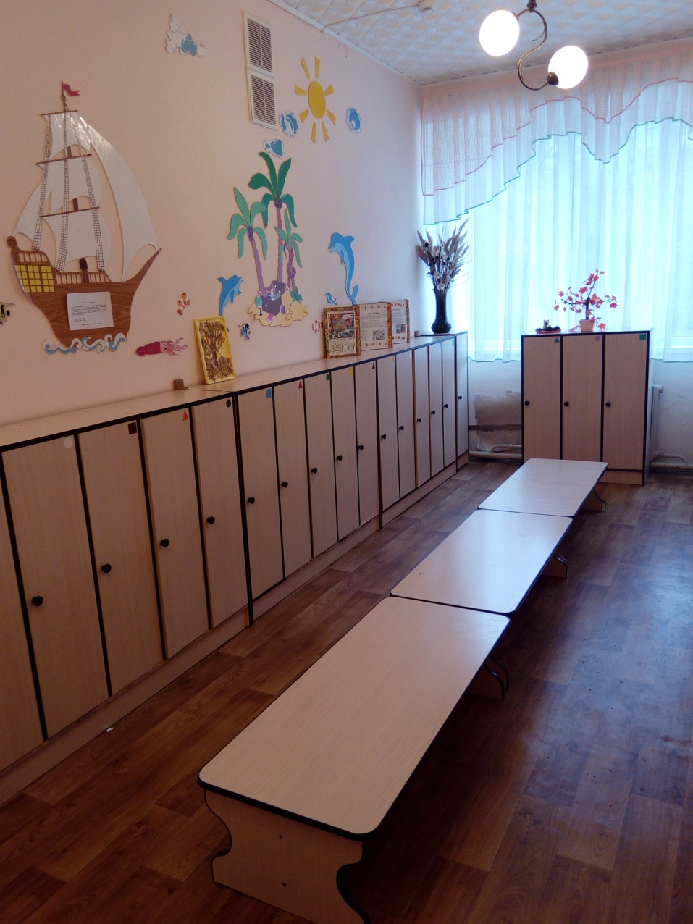
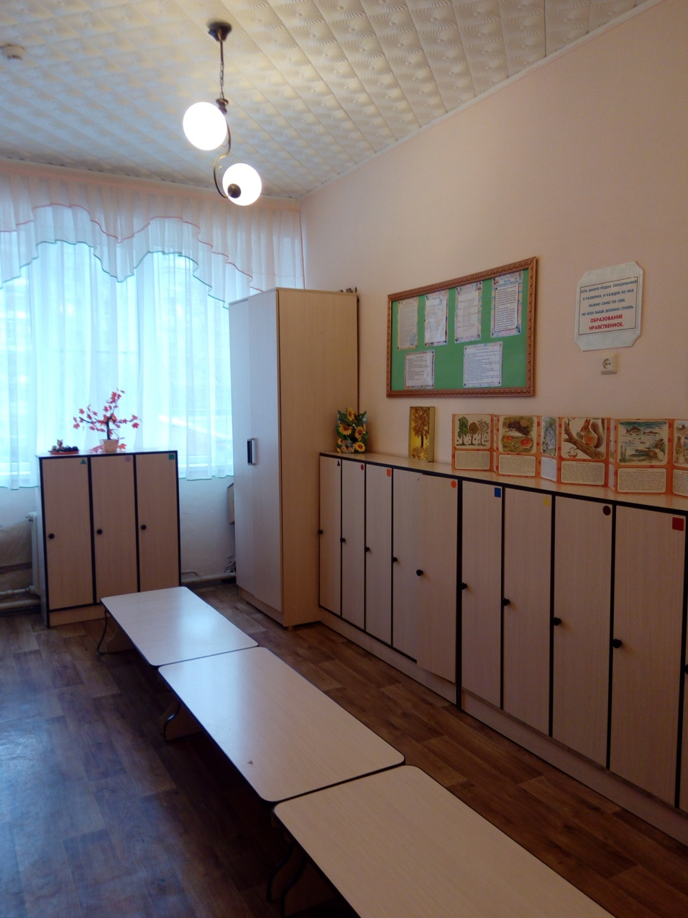
Помещение для приема воспитанников
Раздевалка оформлена в соответствии с временем года . На правых фотографиях видны стенды с информацией для родителей (чем заняться с ребенком осенью на прогулке), стихи, осенние приметы , игры дома. Здесь выставляются работы детей.

Slide 18
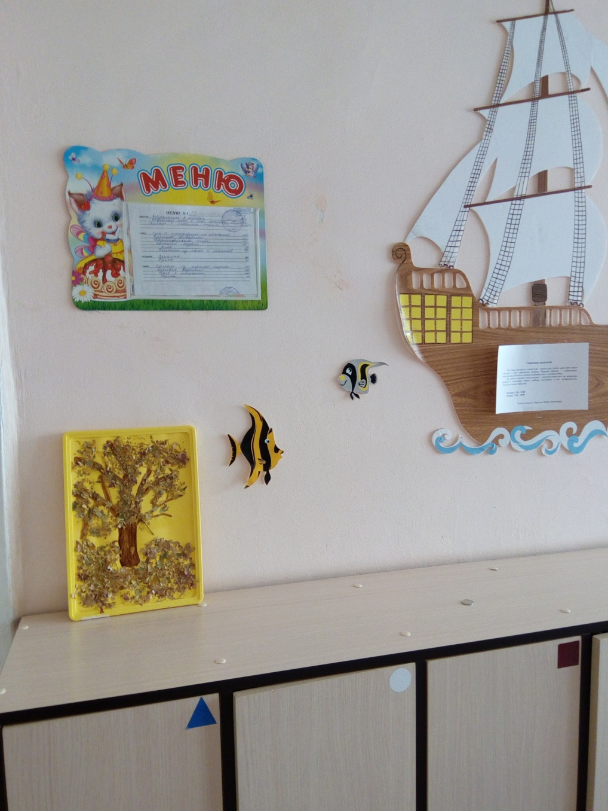
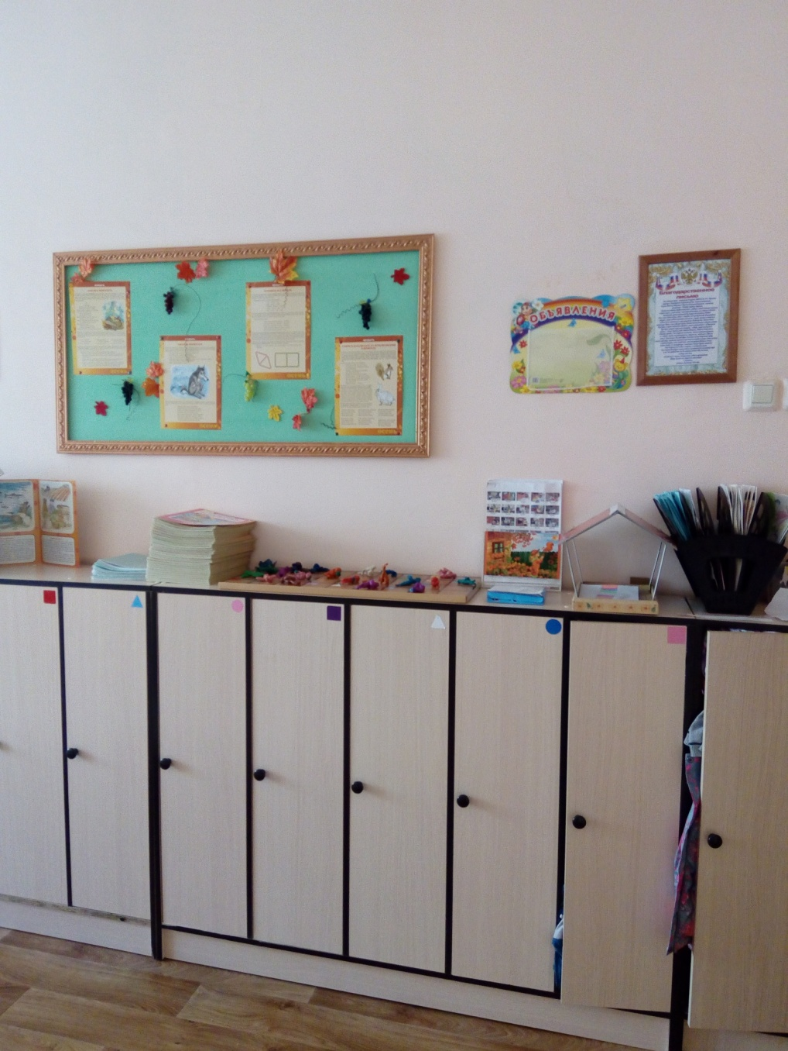
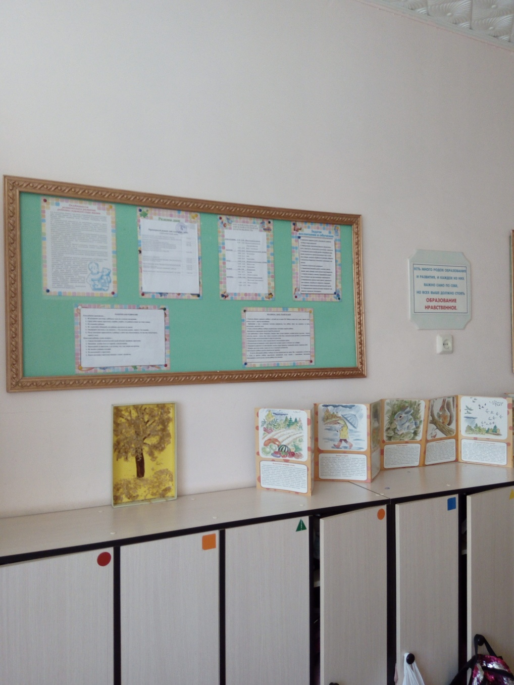
Организация среды для диалога с родителями
Выставка детских работ.
На стенде расписание , примерный режим дня, рекомендации для родителей.
Информация о питании детей.
Notes:
18

